Slide 1


南昌航空大学
从表面重构的体数据实现三维网格剖分
报告人： 陈伟强
2014年3月

Slide 2
目录
1
课题工作
2
个人能力
3
项目涉及技术
4
攻克技术难题

Slide 3
1.课题工作
网格剖分是工程科学与计算科学相交叉的一个重要研究领域，最早源于20世纪60年代，在经历了数十年发展后的今天依然十分活跃。
网格剖分主要研究的是将给定空间离散为简单的几何体集合的方法。该方法的基本思想是将连续的求解区域离散为一组有限数目且按一定方式相互联系在一起的组合体 。

Slide 4
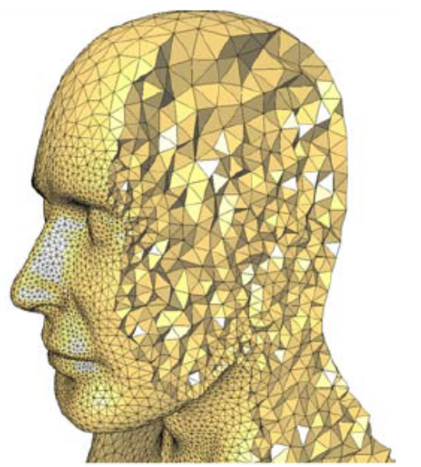
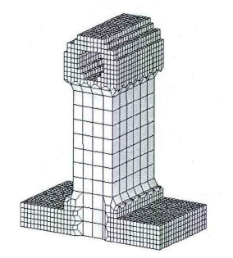
1.课题工作
四面体 六面体
(1)医疗领域 (2)有限元分析领域
(3)地质地理领域 (4)计算流体力学领域

Slide 5
1.课题工作
随着单元数目的增加，也即单元尺寸的缩小，或者随着单元自由度的增加及插值函数精度的提高，求解的近似程度将不断改进，也就越逼近实体。
网格单元的形态也直接影响了求解的精度

Slide 6
1.课题工作
医学图像的增强、分割相关算法的研究；
三维体数据的处理和表面模型的构建，三维平衡八叉树算法的实现；
三维网格剖分算法的研究，自适应三维网格剖分技术在计算机中的实现；
独立完成Matlab、C++混合编程，实现算法的验证；

Slide 7
2.个人能力
善于对新知识的研究和探索，较强的独立思考能力
富有团队精神，责任感和很好的沟通能力。

Slide 8
2.个人能力
熟悉Visual Studio， Matlab等开发工具；
了解Open CV；
熟悉数字图像处理基本算法、计算机图形学基础理论和算法知识；
掌握数字信号处理的基础理论和基本算法；

Slide 9
2.个人能力
熟悉TI CCS等开发工具；
熟悉8051、DSP（F2812、C5509A）等处理器结构及软件开发，了解嵌入式arm体系结构；
了解Linux操作系统，熟悉Linux环境下的C编程、调试
具有良好的数字电路、模拟电路和数字信号处理基础；

Slide 10
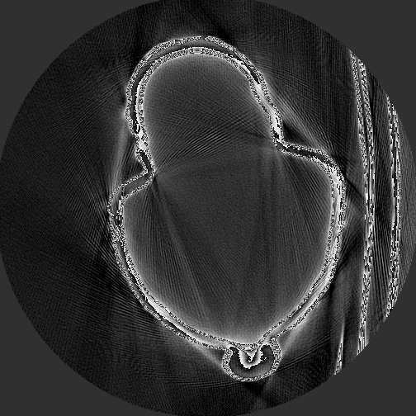
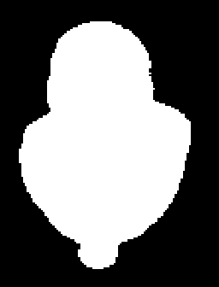
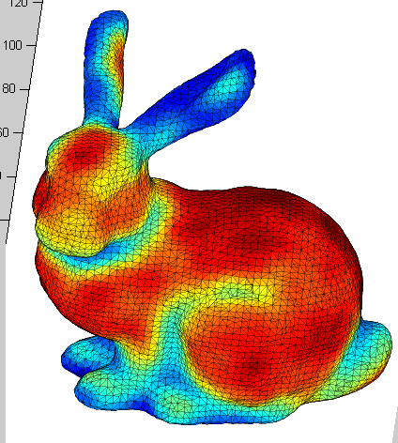
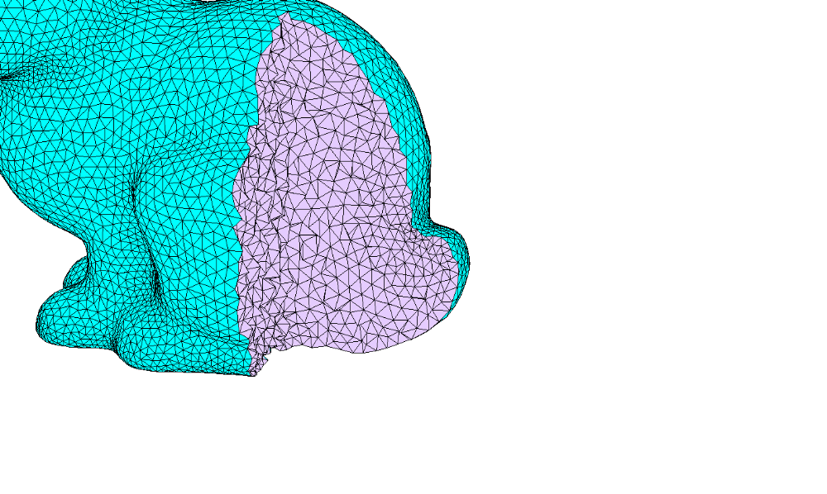
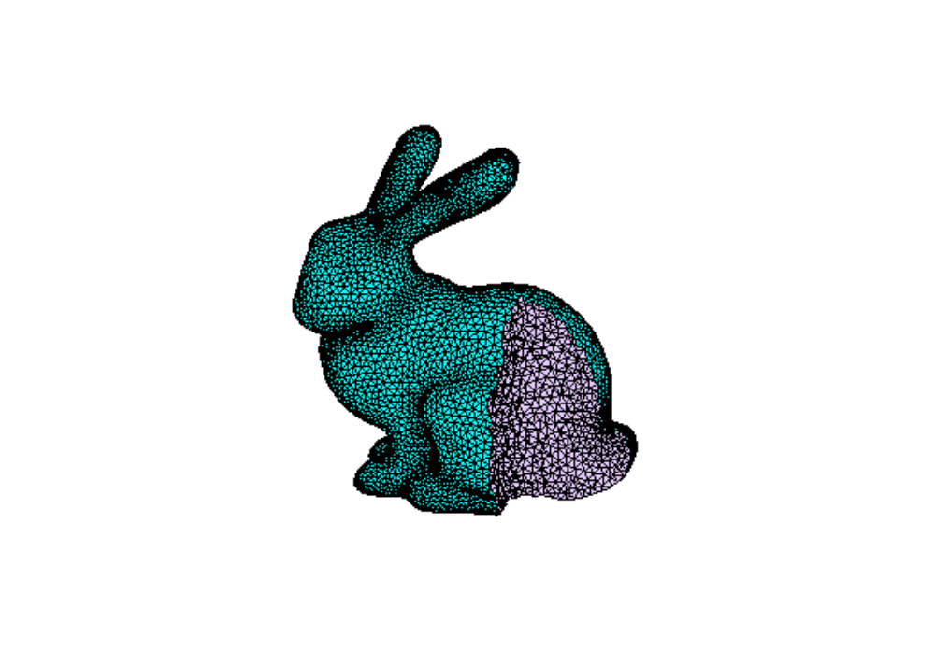
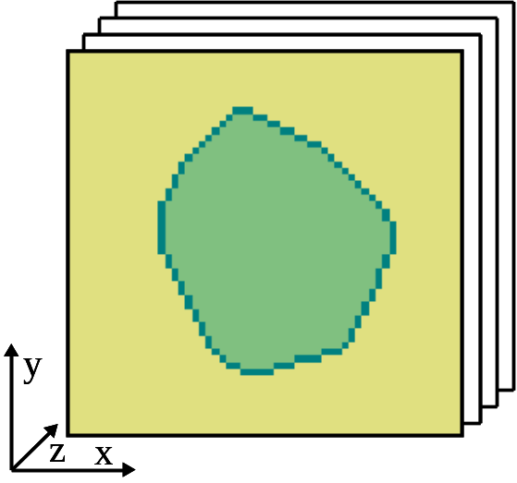
3.项目涉及技术
CT图像分割
配准
构建三维体数据
逆向构建提数据
自适应
网格剖分
MC算法

Slide 11
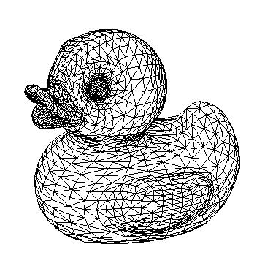
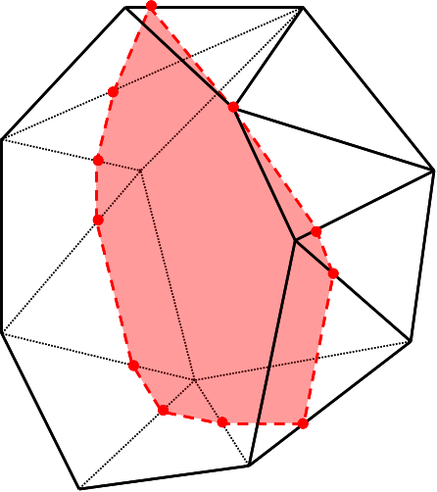
4.攻克技术难题
重构分类提数据

Slide 12
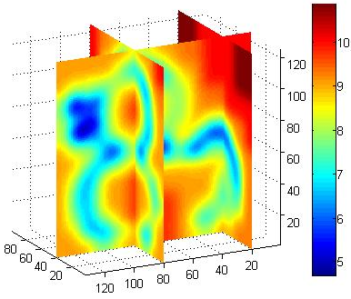
4.攻克技术难题
尺寸控制
平衡八叉树
数据结构
插值
函数

Slide 13
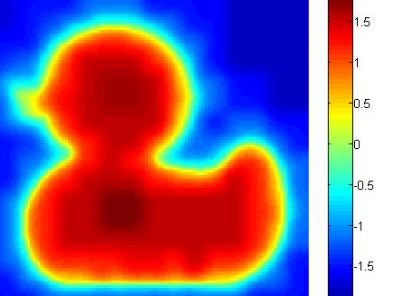
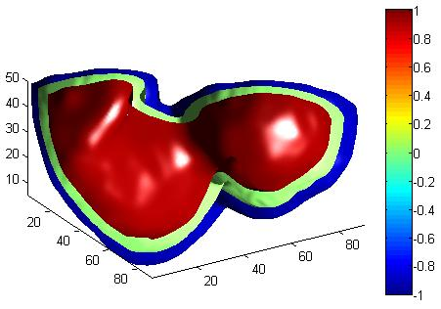
4.攻克技术难题
三维表面模型的逼近
空间质
心插值
插值函数

Slide 14
4.攻克技术难题
构建结构模型，求解平衡状态
基于弹簧振子的显示条件下的剖分方法，用表面三角模型描述的区域作为算法的输入，从尺寸控制函数计算出区域中网格的相对尺寸，再把随机布点生成的三角网格看作桁架结构(truss structure)，求解其平衡状态从而达到生成网格的目的。

Slide 15
4.攻克技术难题
构建结构模型，求解平衡状态
1.在一条边上定义一个力-位移关系函数，如果边的长度与尺寸控制所期望的长度不一致时，原来的边的长度将做相应的调整。
2.作用于结构的外部力来自于边缘，每一个边缘点都有一个垂直于边界的反作用力作用于该结构，它可以保证区域内的点始终约束在区域之内。

Slide 16
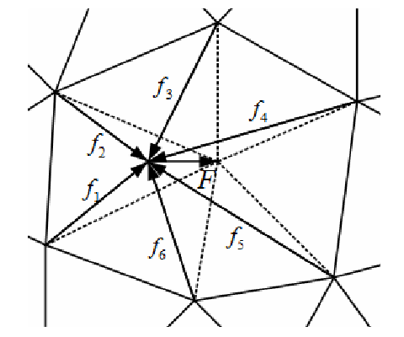
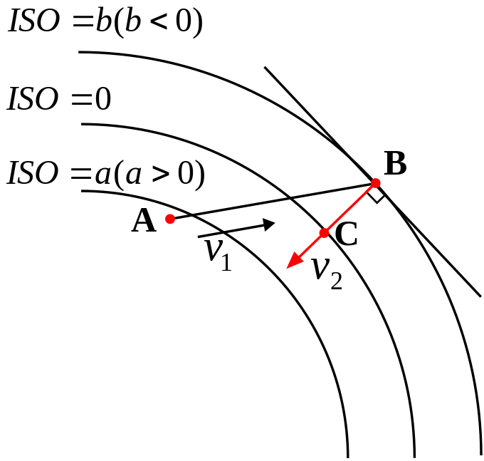
4.攻克技术难题
构建结构模型，求解平衡状态
在多个边合力的作用下，这些边的公共节点将会发生位移。通过程序的不断迭代运算，节点最终的位置就可以通过结构中的静态力的平衡而得到。

Slide 17
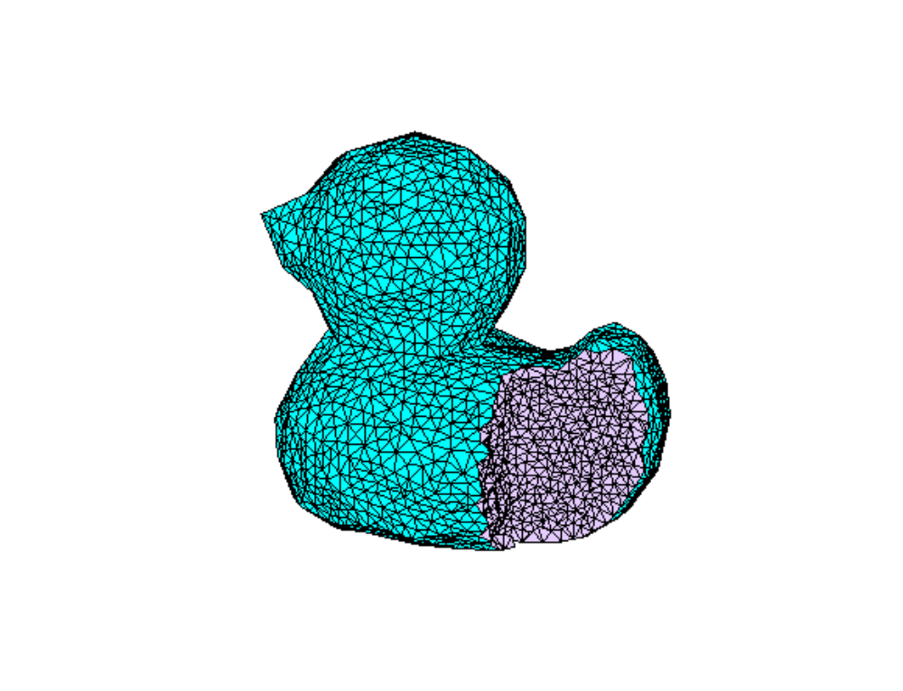
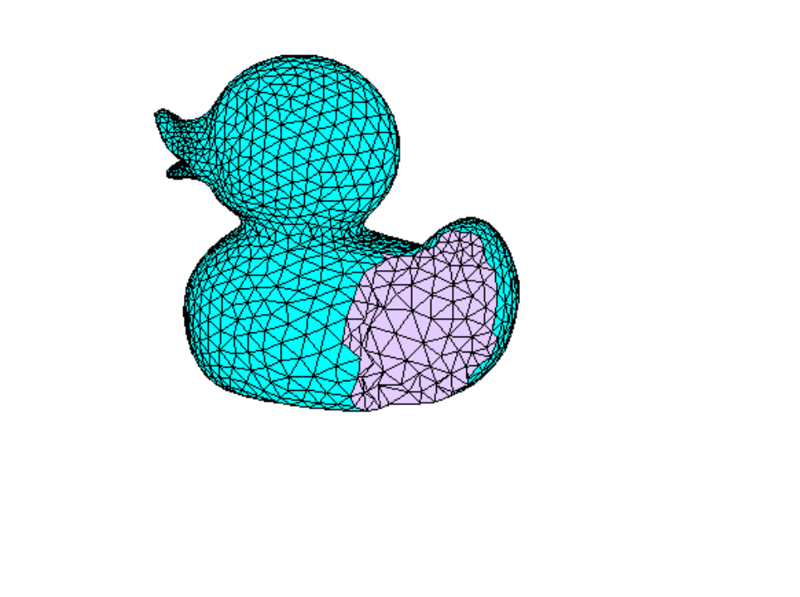
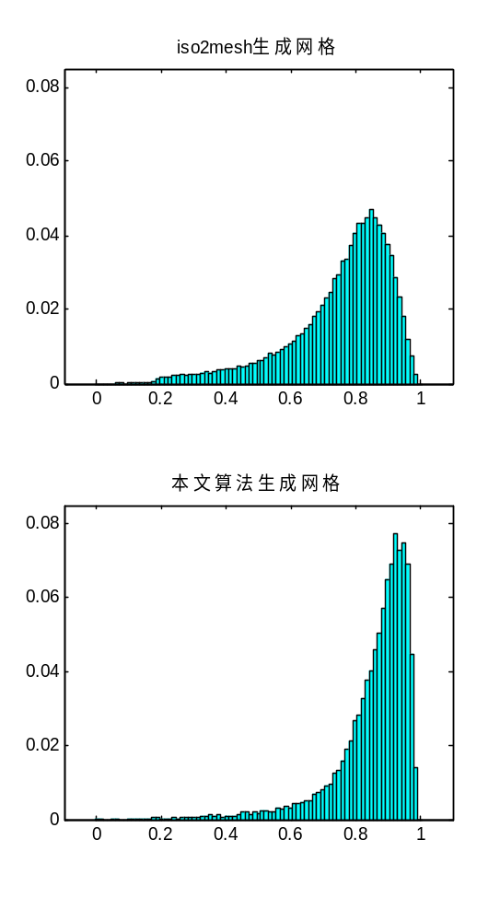

Slide 18
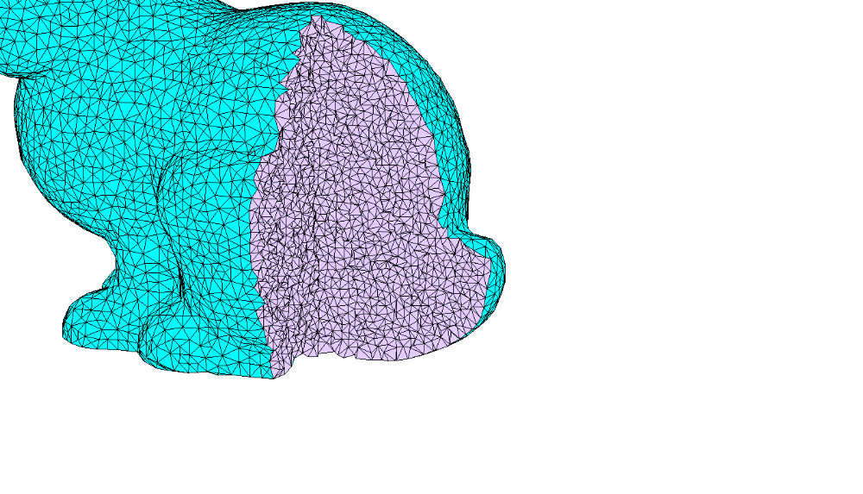
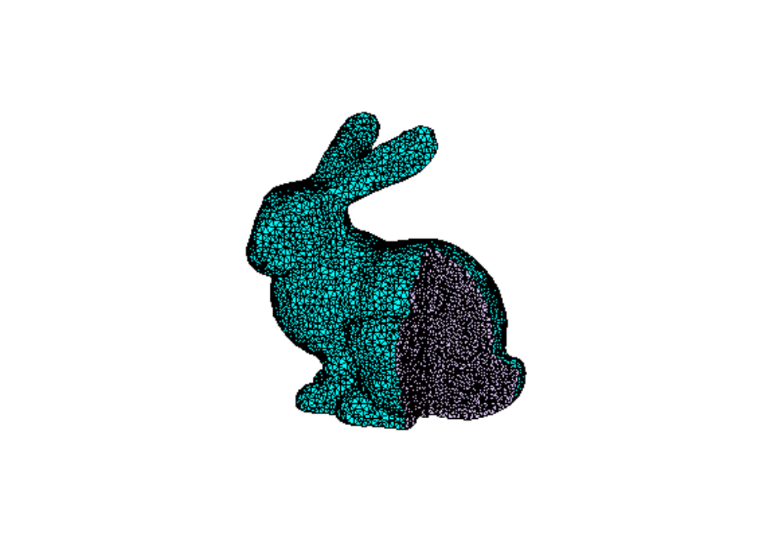
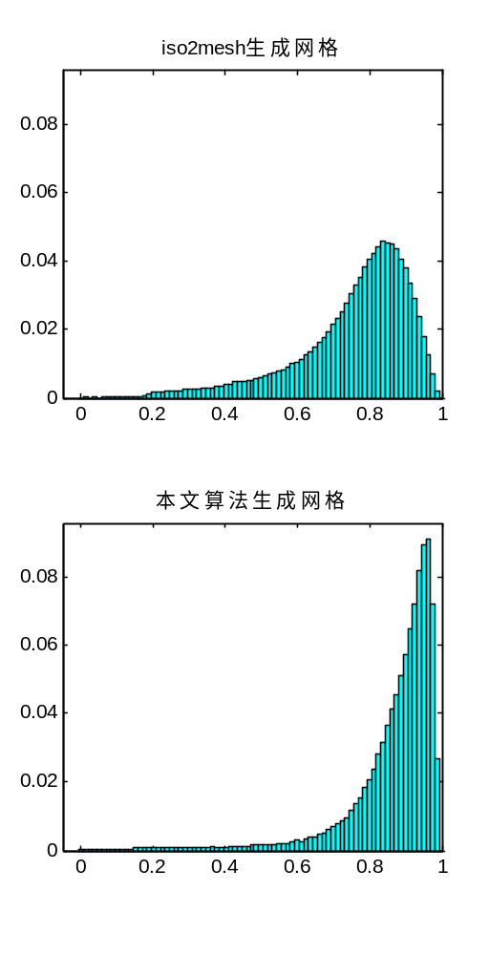

Slide 19
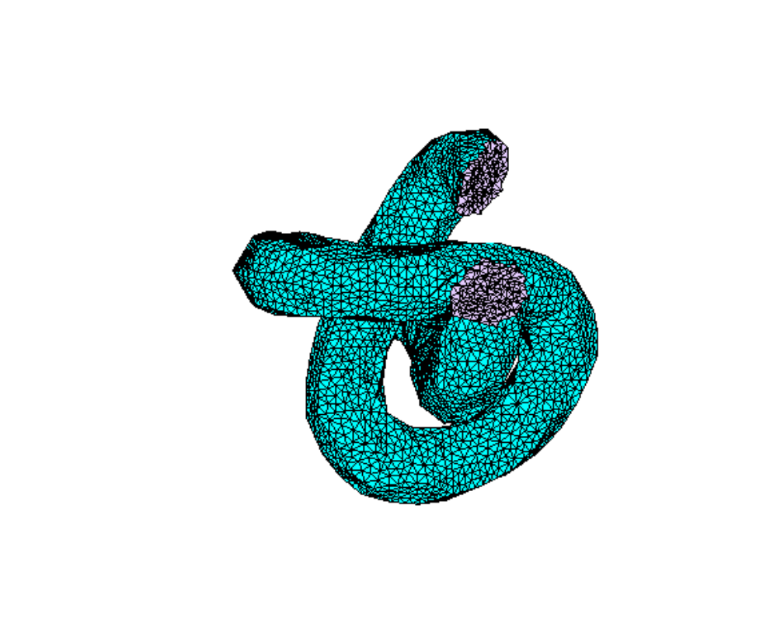

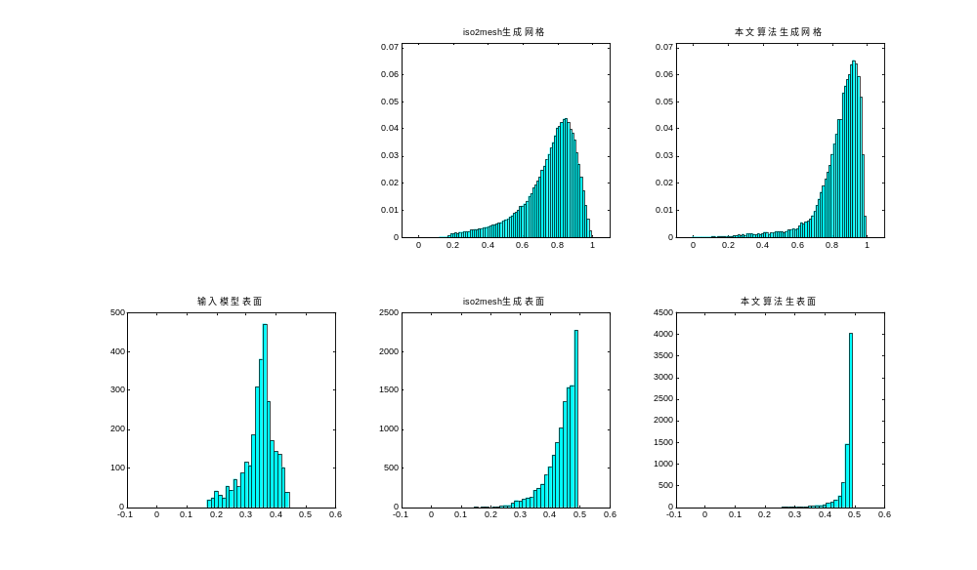

Slide 20
Thank You !

